Slide 1
Лабораторная работа №5
Студент: Сахно никита
Группа: нфибд-02-23

Slide 2
Цель работа
Построить простейшие модели сетей на базе коммутатора и маршрутизаторов FRR и VyOS в GNS3, проанализировать трафик посредством Wireshark.

Slide 3
Задание
Смоделировать простейшую сеть на базе коммутатора в GNS3;
Проанализировать трафик в GNS3 посредством Wireshark;
Смоделировать простейшую сеть на базе маршрутизатора FRR в GNS3;
Смоделировать простейшую сеть на базе маршрутизатора VyOS в GNS3.

Slide 4
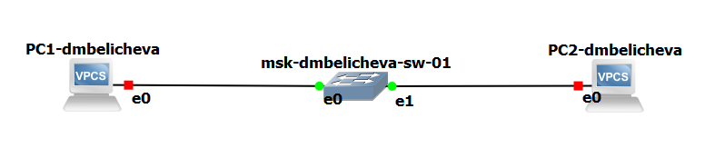
Выполнение лабораторной работы

Slide 5
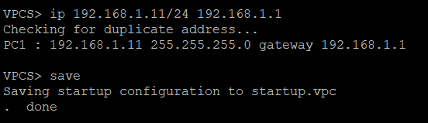
Выполнение лабораторной работы
Задание IP-адреса для PC-1

Slide 6
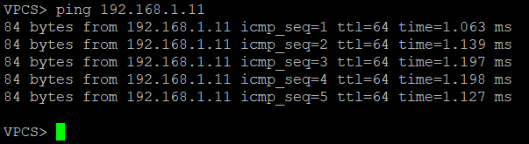
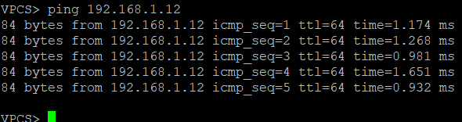
Выполнение лабораторной работы
Пингование PC-1
Пингование PC-2

Slide 7
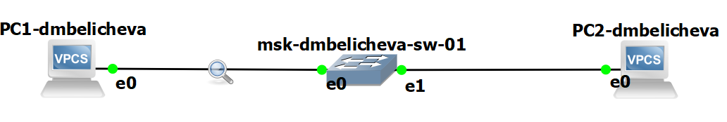
Выполнение лабораторной работы
Появление значка лупы на соединении

Slide 8
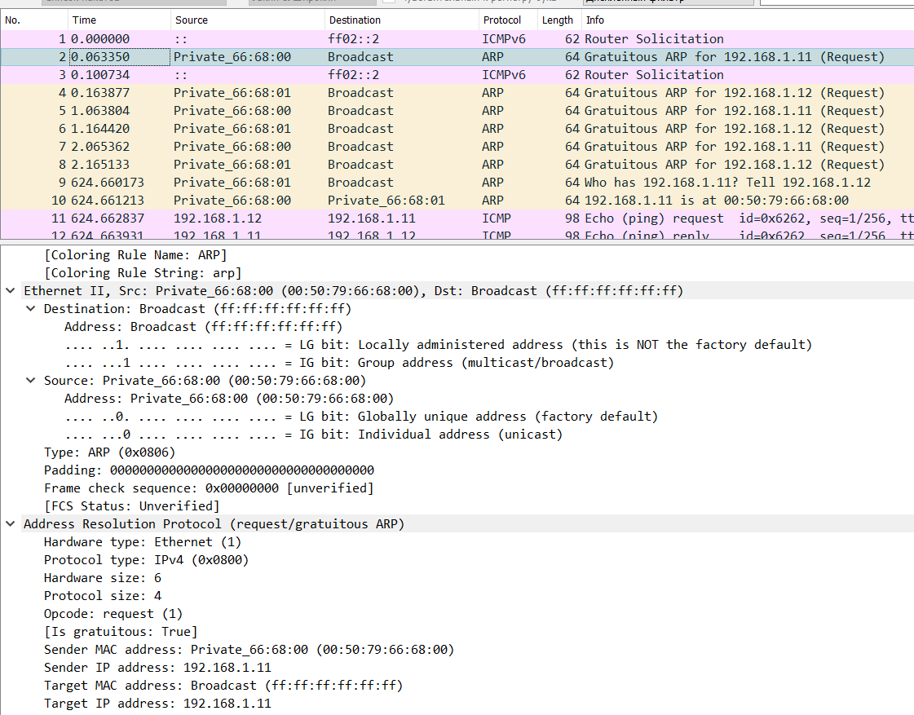
Выполнение лабораторной работы
Информация по протоколу ARP

Slide 9
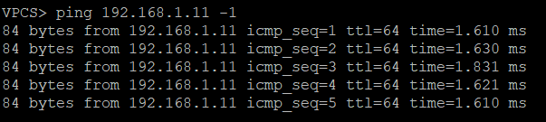
Выполнение лабораторной работы
Эхо-запрос в ICMP-моде

Slide 10
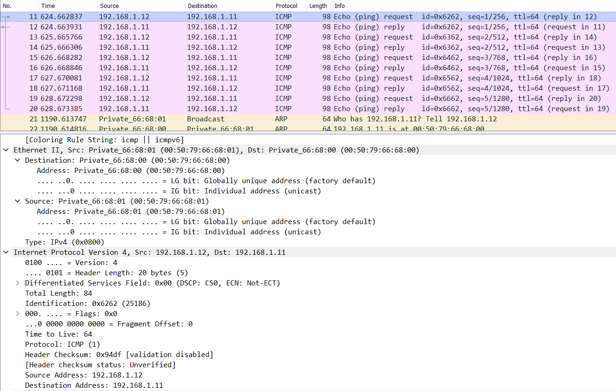
Выполнение лабораторной работы
Информация по протоколу ICMP

Slide 11
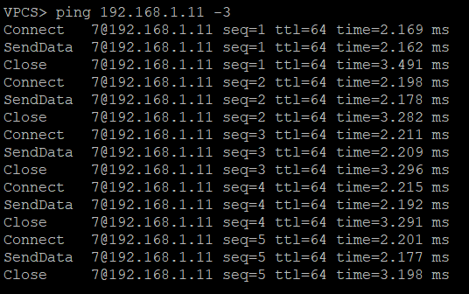
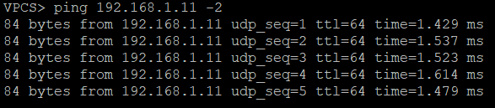
Выполнение лабораторной работы
Эхо-запрос в TCP-моде
Эхо-запрос в UDP-моде

Slide 12
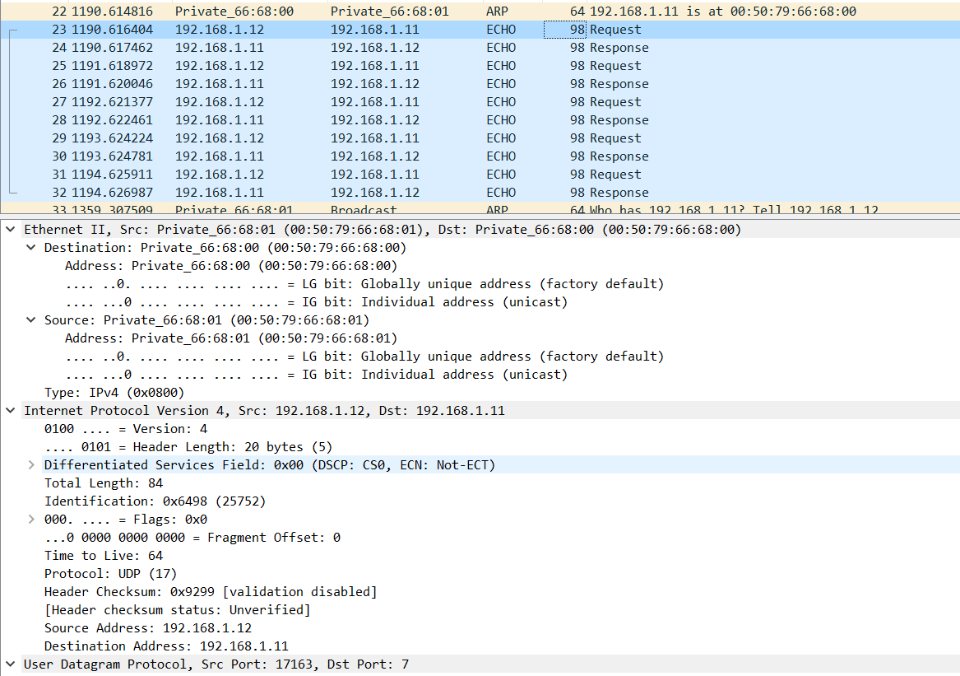
Выполнение лабораторной работы
Информация по протоколу UDP

Slide 13
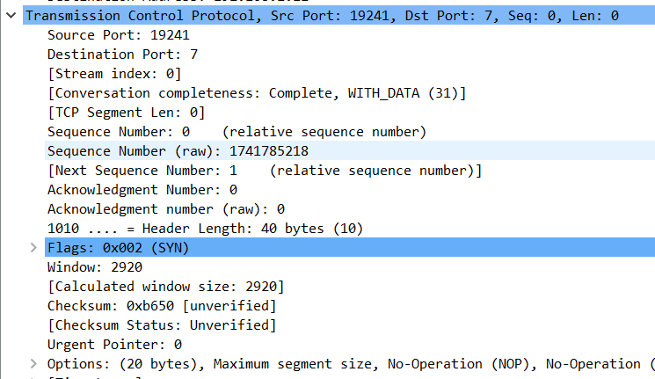
Выполнение лабораторной работы
Информация по протоколу TCP

Slide 14
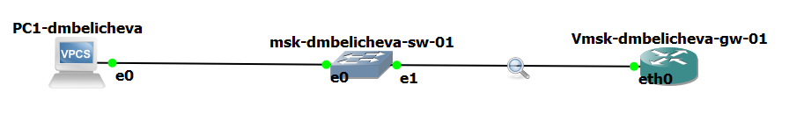
Выполнение лабораторной работы

Slide 15
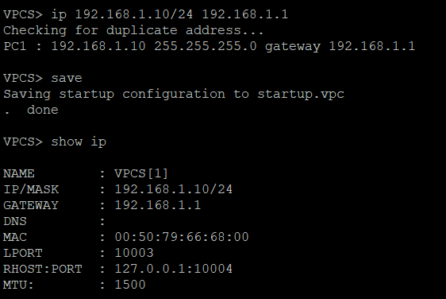
Выполнение лабораторной работы
Настройка IP-адресации для интерфейса узла PC-1

Slide 16
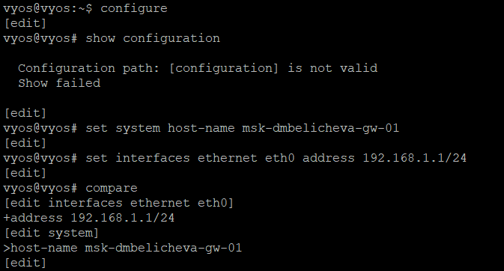
Выполнение лабораторной работы
Настройка маршрутизатора VyOS

Slide 17
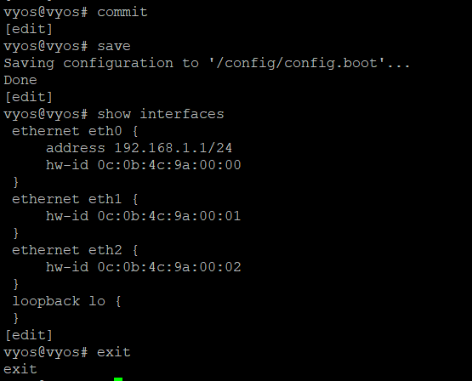
Выполнение лабораторной работы
Настройка маршрутизатора VyOS

Slide 18
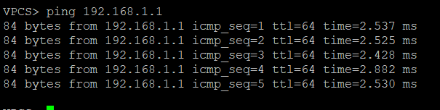
Выполнение лабораторной работы

Slide 19
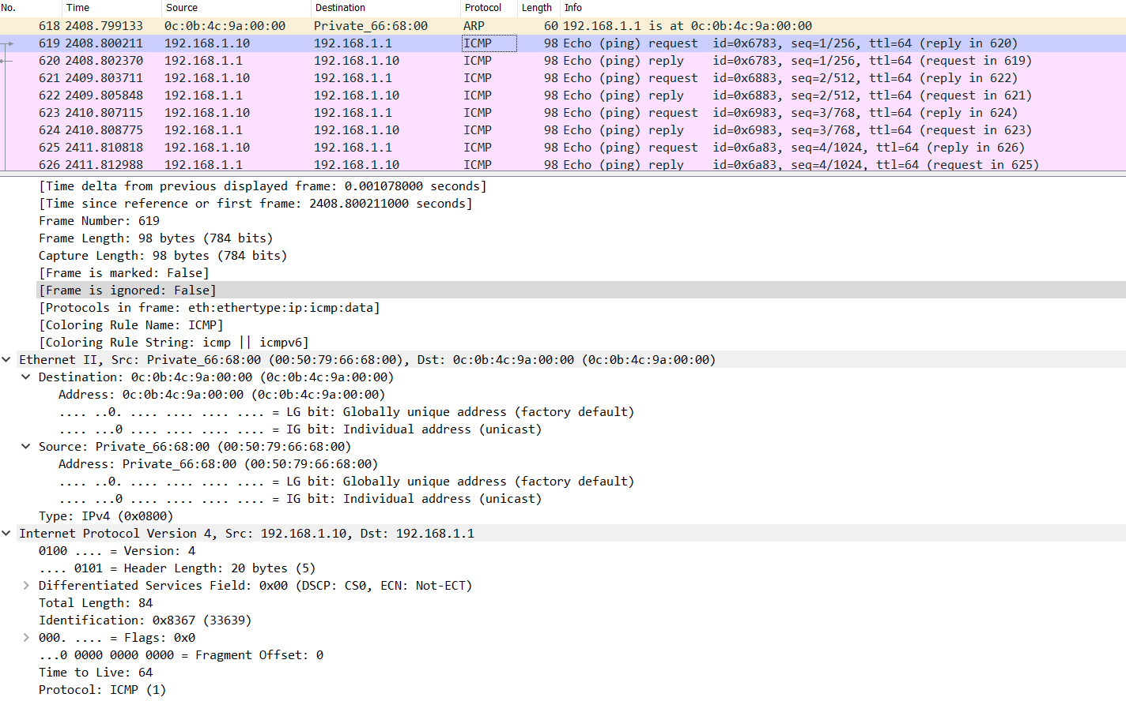
Выполнение лабораторной работы
Информация по протоколу ICMP

Slide 20
Выводы
В процессе выполнения данной лабораторной работы я построил простейшие модели сети на базе коммутатора и маршрутизатора VyOS в GNS3, проанализировал трафик посредством Wireshark.

